Slide 1
TLVの標準形式変換の外部プロセス化機能 マニュアル
最終更新日 : 2012/02/22
名古屋大学

Slide 2
目次
概要
TLV内部の標準形式変換
標準形式トレースログの直接入力
概要
使い方
利用の実例
スクリプト拡張機能を用いた変換
概要
動作環境の構築
使い方
利用の実例
変換スクリプトの作成時補足資料
Notes:
環境設定について説明すること

Slide 3
概要：TLV標準形式変換の外部プロセス化
TLV内部で行っているトレースログの標準形式への変換処理を，TLV外部で行うことを可能とする機能です．
以下の２つの機能があります．
標準形式トレースログファイルの直接入力機能
スクリプト拡張機能を用いた外部変換
この機能を用いる利点は以下の通りです．
変換処理の高速化を実現
標準変換を外部で高速に行うことで， TLV内部の実行時間を短くすることが可能
Notes:
現状の変換機能 → 新しい変換機能

Slide 4
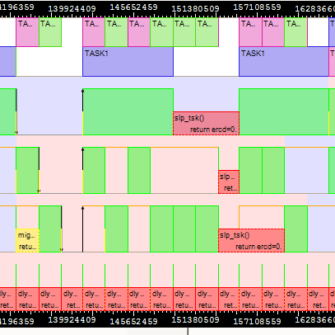
TLV内部の標準形式変換
標準形式変換：OSやシミュレータから出力される各種トレースログをある１つの標準形式のトレースログへと変換する機能
今まではTLVの内部で各種トレースログを標準形式へと変換
TLVの内部で 標準形式変換を行う
TLV
標準変換 ルールファイル
標準形式へ変換
図形 データ 生成
リソース ファイル
標準形式 トレースログ ファイル
TLV
トレースログ ファイル
TLVの処理の流れ
Notes:
従来は，トレースログをTLV内部で標準形式に変換していたことを説明
従来TLV内部で標準形式へ変換

Slide 5
標準形式トレースログファイルの直接入力機能

Slide 6
概要
標準形式トレースログを直接読み込むことができる機能
標準形式変換が不要(TLVの処理の高速化が可能)
事前に標準形式トレースログファイルを作成する必要がある
標準形式トレースログファイルを TLVにそのまま入力
TLV内部で標準変換処理を 行わずに可視化
TLV
図形 データ 生成
標準形式 トレースログ ファイル
リソース ファイル

Slide 7
使用方法
リソースファイルの設定
リソースファイルにおける変換ルールファイルの指定を 空白（””）とする
ファイルの読み込み
標準形式トレースログファイルと 1.で設定したリソースファイルを読み込む
{
"TimeScale" :"us",
"TimeRadix" :10,
"ConvertRules" :["asp_script"],
"VisualizeRules" :["toppers","asp"],
"ResourceHeaders":["asp"],
"Resources":

Slide 8
サンプルファイルの可視化
サンプルファイルasp_short_standard_format.res ，asp_short_standard_format.logを変換する実例を紹介します
使用するファイル
リソースファイル
sampleFiles/SampleLog/asp/ asp_short_standard_format.res
トレースログファイル（標準形式）
sampleFiles/SampleLog/asp/a asp_short_standard_format.log

Slide 9
利用の実例１．リソースファイルの設定
リソースファイルの変換ルールファイルの指定を 空白（””）とします（下図の赤字部分）
これにより，TLVが入力ファイルを標準形式トレースログファイルとして処理するようになります．l
{
"TimeScale" :"us",
"TimeRadix" :10,
"ConvertRules" :[""],
"VisualizeRules" :["toppers","fmp","fmp_core2"],
"ResourceHeaders":["fmp"],
"Resources":
{
空白(“”)となっている
リソースファイル
asp_short_standard_format.res

Slide 10
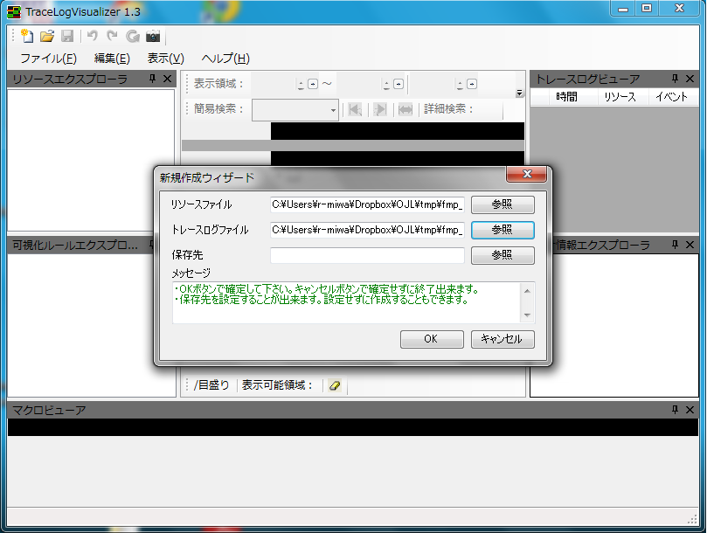
利用の実例２．ファイルの読み込み
標準形式トレースログと2.で作成したリソースファイルを読み込みます．
リソースファイル： asp_short_standard_format.res
トレースログファイル： asp_short_standard_format.log

Slide 11
スクリプト拡張機能を用いた外部変換

Slide 12
概要：スクリプト拡張機能を用いた外部変換
スクリプト拡張機能を用いて外部変換を行うことで，変換速度の向上を実現
TLVから外部のプログラムを呼び出して，外部で変換処理を行うことができる．
TLVパッケージ付属のサンプル
TLV内部の変換を行わず，外部でRubyスクリプト等を用いて変換
現在，aspとfmp用のRubyスクリプトを用意
TLV
リソース ファイル
図形 データ 生成
トレースログ ファイル
標準形式 トレースログ ファイル
スクリプト拡張機能： 外部プロセスと パイプを通して通信を行う 詳しくはscripts.ppt参照
標準 変換
標準変換 スクリプト

Slide 13
機能２の利用方法
手順
１：変換ルールとリソースファイルの設定
スクリプト拡張機能を用いるようにリソースファイルと変換ルールファイルの設定を行う．
２：ファイルの読み込み
トレースログファイルと１．で作成したリソースファイルを読み込む
{
"TimeScale" :"us",
"TimeRadix" :10,
"ConvertRules" :["asp_script"],
"VisualizeRules" :["toppers","asp"],
"ResourceHeaders":["asp"],
"Resources":

Slide 14
TLVパッケージ付属のサンプル 利用のための動作環境の構築
Rubyの準備
下記のページから最新版のRubyをインストール
http://rubyforge.org/frs/?group_id=167&release_id=28426
※Rubygemsを利用します
Jsonライブラリのインストール
下記URLからWin用のJSONライブラリをgemファイルのあるディレクトリにダウンロード
http://rubyforge.org/frs/?group_id=953&release_id=38578
gemファイルのあるディレクトリにて以下のコマンドを実行
gem install json –local
環境変数の設定
環境変数に以下を追加
変数名 | 値
GEM_HOME | gemsのインストール先
PATH | %GEM_HOME%/bin
RUBYLIB | %GEM_HOME%/lib

Slide 15
利用の実例
サンプルファイルasp_short.res，asp_short.logをスクリプト拡張機能を用いて変換する実例を紹介します
使用するファイル
sampleFiles/SampleLog/asp/asp_short.res：リソースファイル
sampleFiles/SampleLog/asp/asp_short_script.res： 機能2を用いるように変更したリソースファイル
sampleFiles/SampleLog/asp/asp_short.log：トレースログファイル
convertRules/asp_converter2.rb：変換スクリプト
※FMPの場合はfmp_converter2.rbを使用します．
convertRules/asp_script.cnv：変換ルールファイル
8ページとフォーマットを
合わせる

Slide 16
利用の実例1．変換ルールとリソースファイルの設定
注意書き を追加．
パスの指定は，\ではなく/で行うこと．
変換ルールの設定
外部の変換プログラム（Rubyプログラム）を使用するよう 変換ルールを設定
リソースファイルの設定
↑で作成した 変換ルールファイル を用いるように設定
asp_script.cnv
“asp_script”: { ※変換ルールの名前
“$STYLE”: “script”, ※外部スクリプトを利用するため”script”と記述
“fileName”: “C:/Ruby187/bin/ruby.exe”, ※スクリプトを実行する処理系を記述
（今回のケースではRubyを使用）
“arguments”: “convertRules/asp_converter2.rb” ※変換スクリプトの場所を指定
"TimeScale" :"us",
“TimeRadix” :10, ↓※作成した変換ルールを指定
"ConvertRules" :["asp_script"],
"VisualizeRules" :["toppers","asp"],
"ResourceHeaders":["asp"],
"Resources":
…

Slide 17
利用の実例２．ファイルの読み込み
トレースログと１．で設定したリソースファイルを読み込みます．
リソースファイル： asp_short_script.res
トレースログファイル： asp_short._script.log

Slide 18
変換スクリプトの作成時補足資料

Slide 19
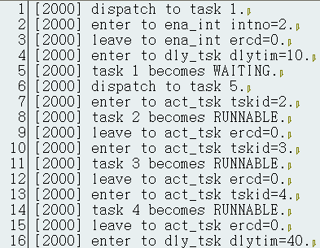
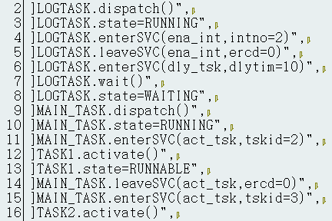
標準形式トレースログファイルとは
OSが出力した様々のトレースログを，TLVが可視化のために，認識できるような形式に変換したトレースログファイル
標準変換
詳しくはTLV_convert_rules.ppt参照
標準形式変換

Slide 20
スクリプト拡張機能の仕様
TLVが、統計情報ファイル 生成用外部スクリプトを起動する
外部スクリプトの標準入力に リソースファイルが書き込まれる
外部スクリプトの標準入力に ---が書き込まれる
外部スクリプトの標準入力に 対象ファイルが書き込まれる
外部スクリプトが標準出力に 書きだしたトレースログを TLVが読み込む
{ リソースファイル
"TimeScale" :"us",
"TimeRadix" :10,
"ConvertRules" :["asp"],
"VisualizeRules" :["toppers","asp"],
"ResourceHeaders":["asp“],
….
---
対象ファイル(1つ)
[1926099] dispatch to task 1.
[1926446] enter to ena_int intno=2.
[1926624] leave from ena_int ercd=0.
"[1926099]LOGTASK.dispatch()",
"[1926099]LOGTASK.state=RUNNING",
"[1926099]CurrentContext.name=LOGTASK",
"[1926446]LOGTASK.enterSVC(ena_int,intno=2.)",
task1, 40
task2, 60
外部スクリプトに 入力される情報のイメージ図

